Slide 1
ANE10: PCB ontwerp

Slide 2
Overzicht
Doel van het practicum:
Leren pcb ontwerpen, realiseren en testen
Theorie meten
Dit practicum:
Het PCB design proces
Geschiedenis, achtergrond en context
van PCB design

Slide 3
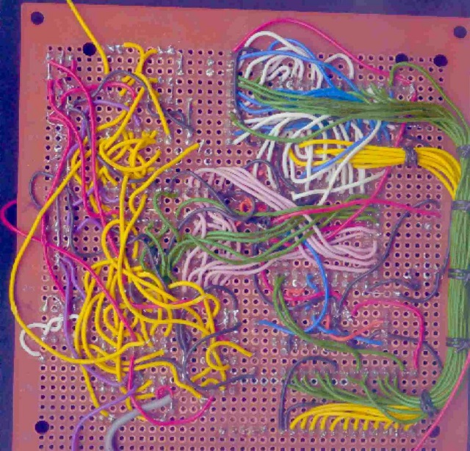
Waarom PCB design?
  Functie van een Printed Circuit Board (PCB)
    Verbinden van componenten
    Geleiden van elektrische signalen
    Mechanische basis voor componenten
  Twee typen componenten
    THT (Through Hole Technology)
    Component pinnen dóór PCB heen
    SMT (Surface Mount Technology)
    Componenten volledig aan het oppervlak
  Vaak een mix van THT en SMT componenten op een PCB
Alternatief

Slide 4
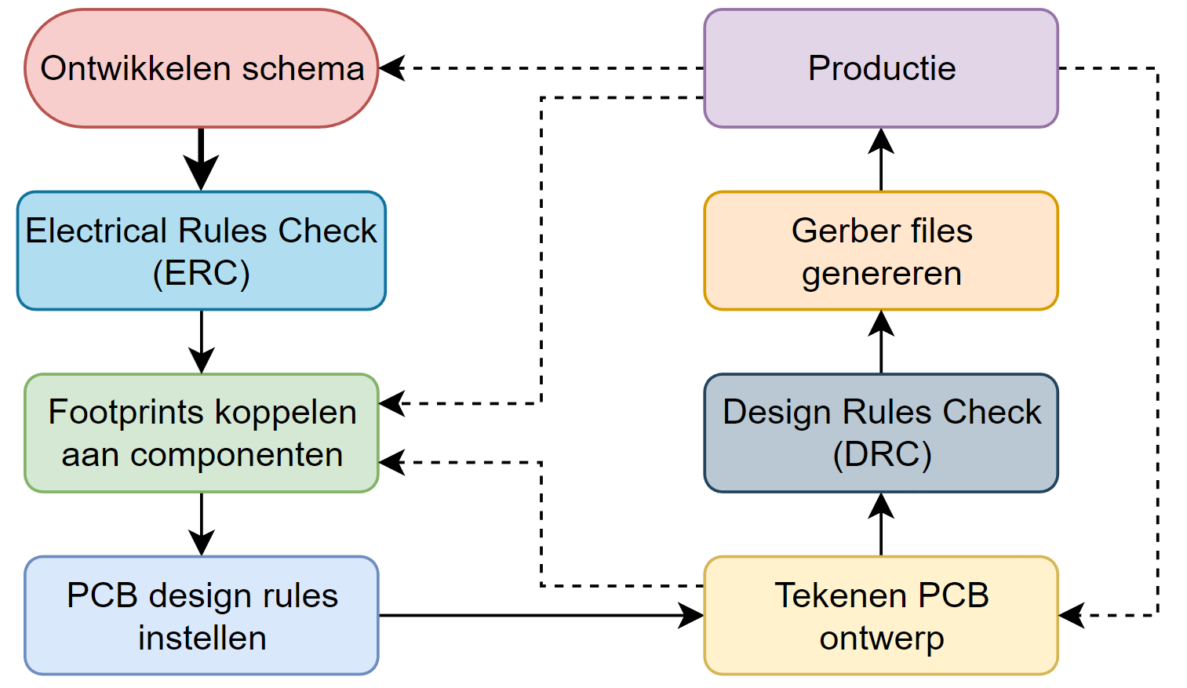
PCB design

Slide 5
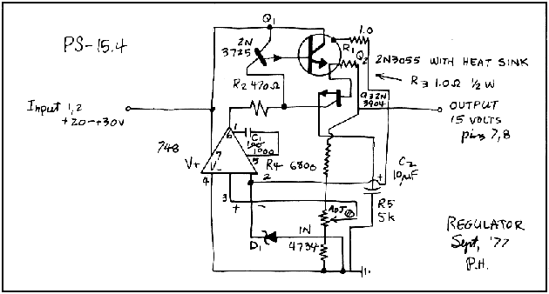
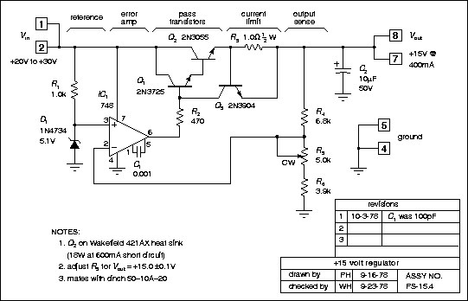
Schematic design
Schakeling bedenken
  Schema is een documentatie middel
  Zorg dat dit netjes is!
  Bepaal de componenten (en eventuele waardes)
  Sluit alle pinnen goed aan (datasheets lezen)
  Kies de footprints
Schema is een documentatie middel
  Informatie gaat van links naar rechts
  Hoge spanningen boven, lage spanningen onder
  Componenten die bij elkaar horen, bij elkaar zetten (denk vooruit aan het PCB)
  Geef belangrijke banen extra commentaar dmv tekst

Slide 6
Schematic design
Keuze footprints
    Weerstanden, condensatoren, spoelen hebben een standaard formaat (meest gebruikte maten)
      01005
      0201 -> 0.02” x 0.01”
      0402 -> 0.04” x 0.02” ~ 1mm x 0.5mm
      0603 -> 0.06” x 0.03” ~ 1.6mm x 0.8mm
      0805 -> 0.08” x 0.05” ~ 2mm x 1.27mm
      1206 -> 0.12” x 0.06” ~ 3.2mm x 1.6mm
      1210 -> 0.12“ x 0.1”
      2512

Slide 7
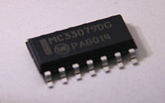
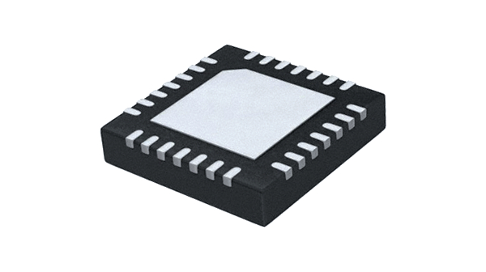
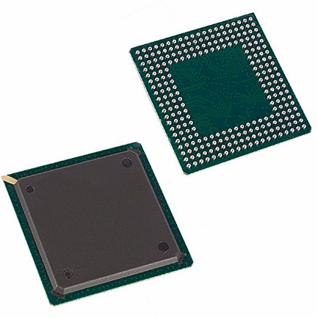
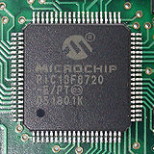
Schematic design
Keuze footprints
    ICs komen in veel formaten, meest bekende:
      SOIC / *SOP Small outline integrated circuit (goed te solderen)
      *QFP Quad flat package (vierkant, lastiger maar nog te solderen)
      *QFN Quad flat no-lead package (vierkant, geen pootjes, prima te solderen met flux en hete lucht)
      BGA, PGA Ball Grid Array, Pin Grid Array (niet te solderen zonder oven + xray)
      * Er zijn heel veel speciale unieke packages

Slide 8
PCB design
PCB maken
Component opstelling!
Afmeting bord
Banen trekken
Koperen vlakken plaatsen
DRC check
Gerbers maken als alles goed is

Slide 9
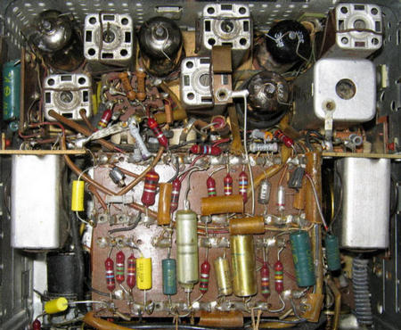
PCB design
PCB – Toen tot Nu THT 1955

Slide 10
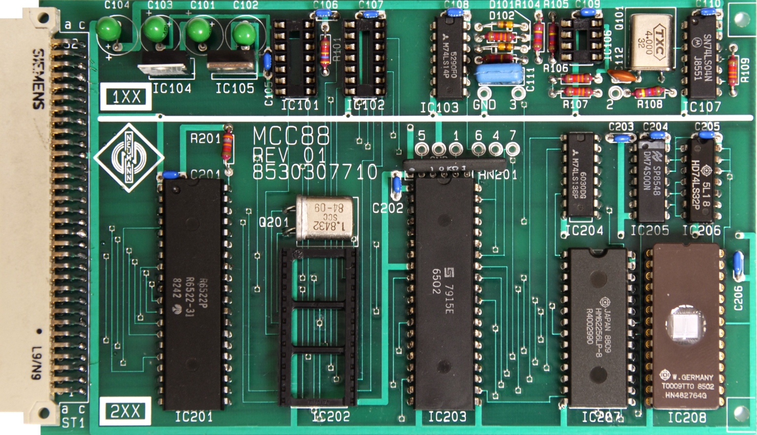
PCB design
PCB – Toen tot Nu THT 1978

Slide 11
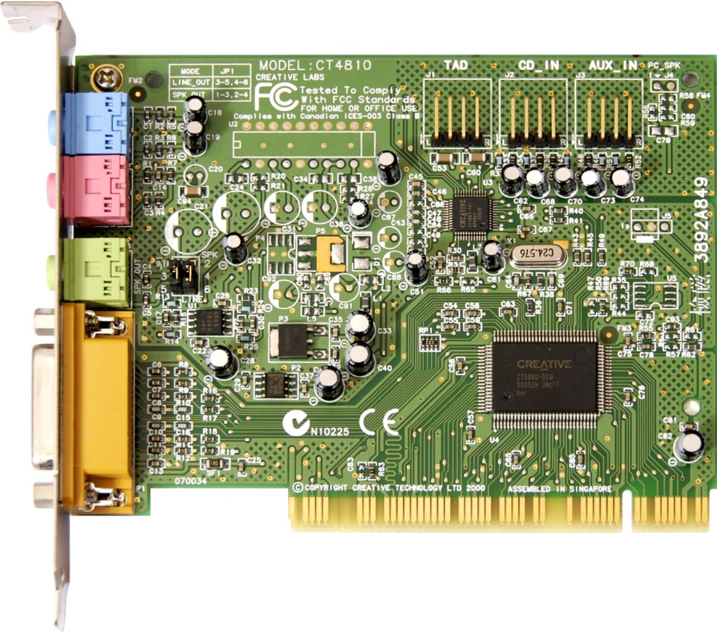
PCB design
PCB – Toen tot Nu Mixed PCB jaren 80

Slide 12
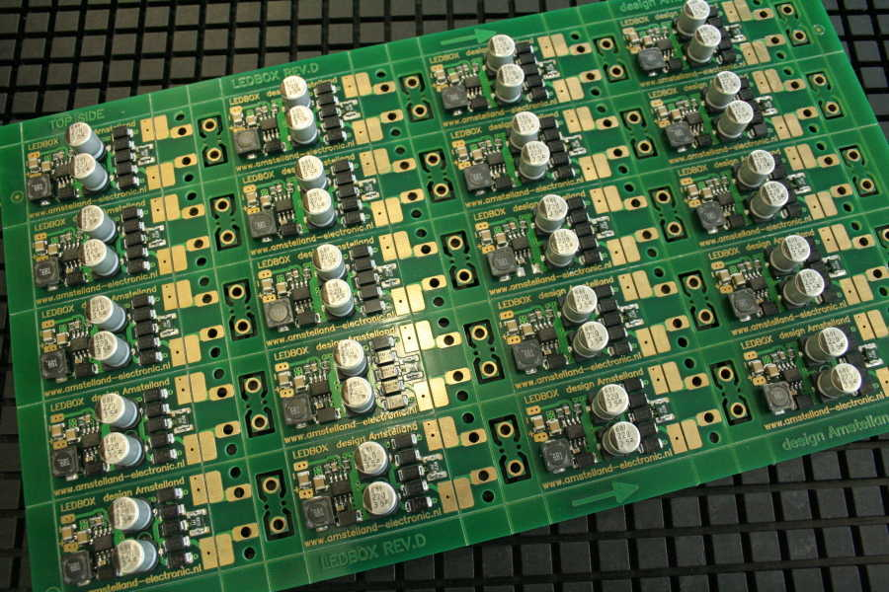
PCB design
PCB – Toen tot Nu Full SMD PCB jaren 90

Slide 13
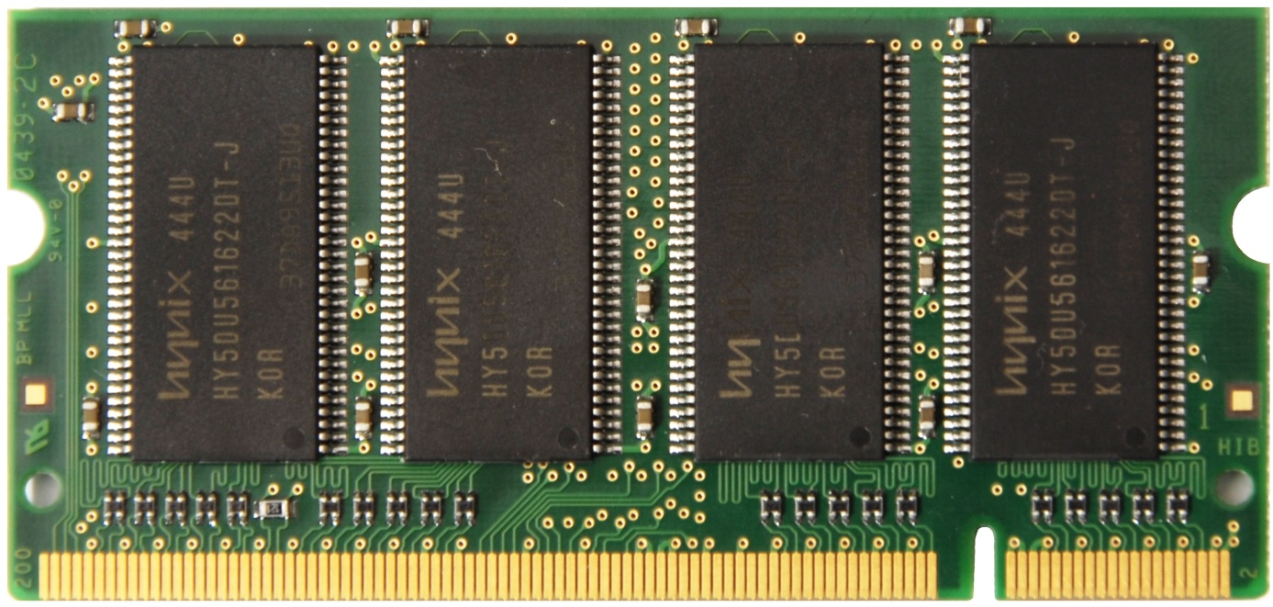
PCB design
PCB – Toen tot Nu High speed PCB eind jaren 90

Slide 14
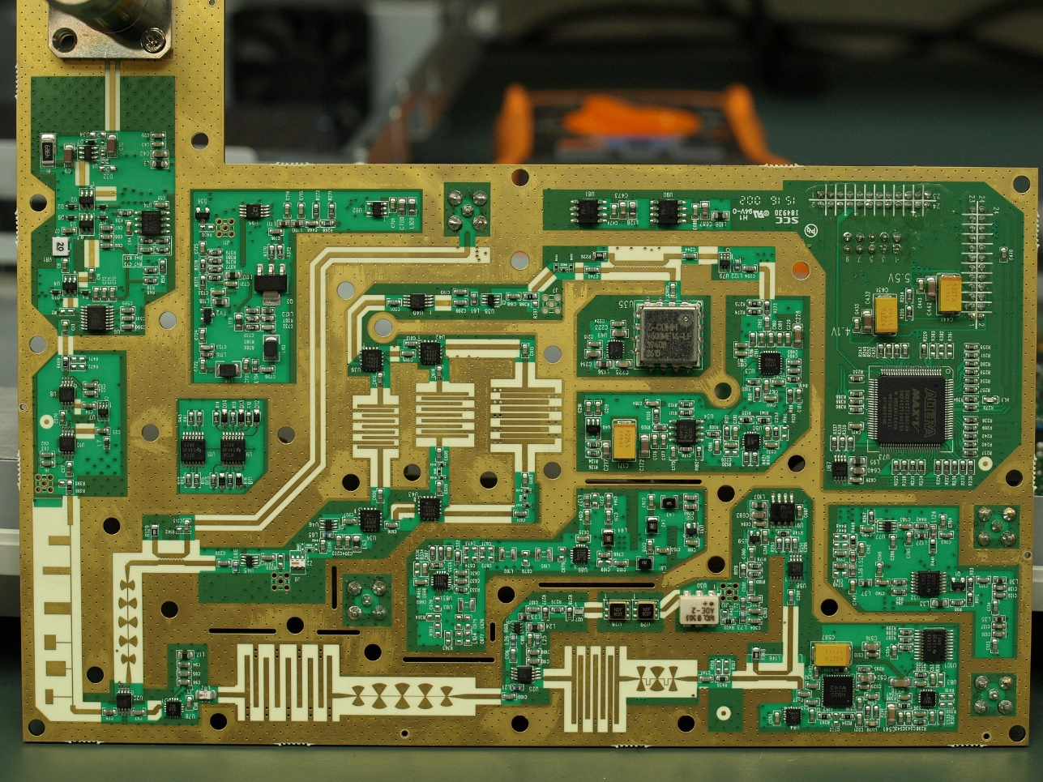
PCB design
PCB – Toen tot Nu Vanaf 2000, RF PCB

Slide 15
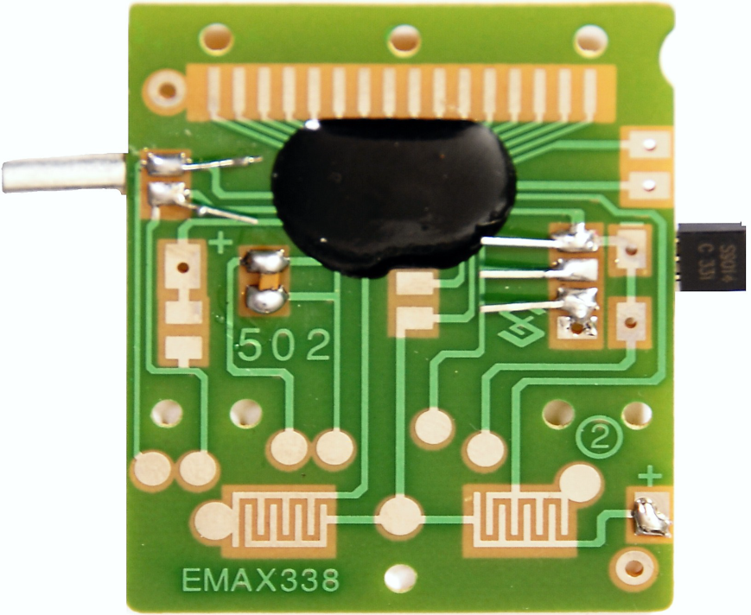
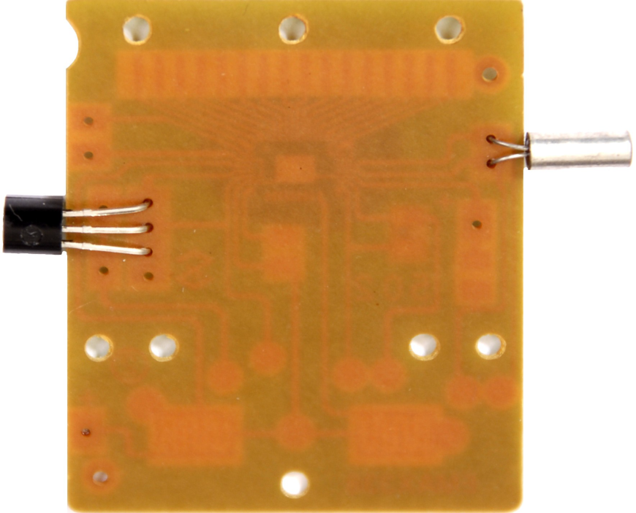
PCB design
PCB – Toen tot Nu Vanaf 2000, ultra low cost

Slide 16
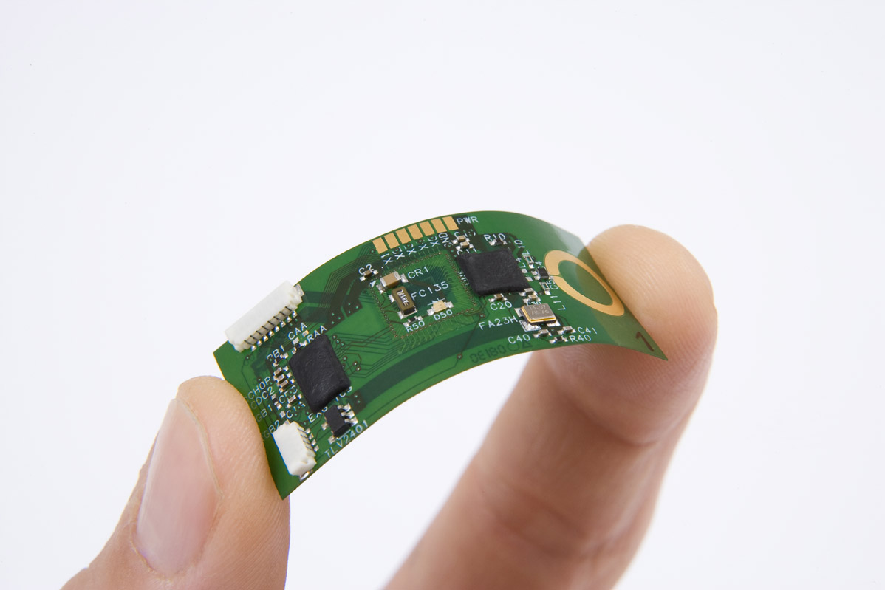
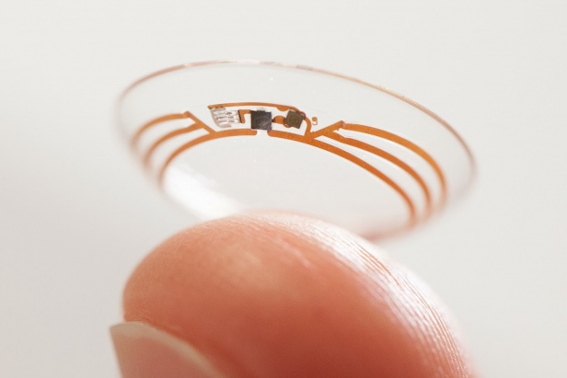
PCB design
PCB – Toen tot Nu Vanaf 2000, Flex PCB

Slide 17
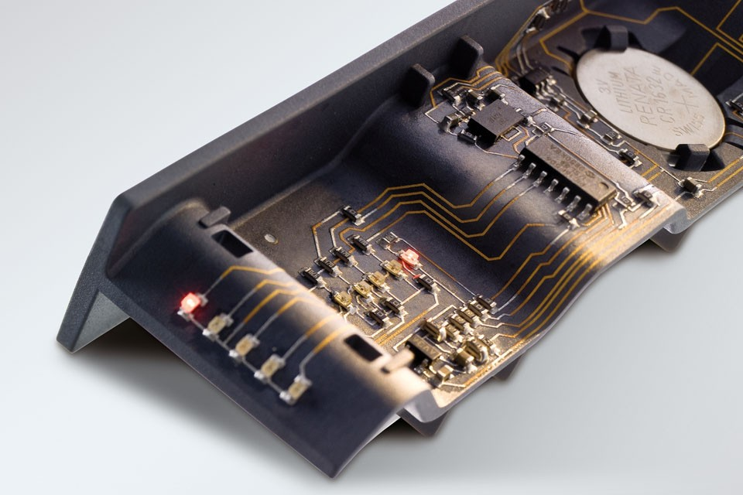
PCB design
PCB – Toen tot Nu Vanaf 2000, Geïntegreerd met behuizing

Slide 18
EDA pakketten
Veel verschillende EDA pakketten
Gratis pakketten:
KiCad
Circuitmaker
Eagle
Veel andere pakketten hebben gratis evaluaties.
Complete lijst van pakketten:
https://en.wikipedia.org/wiki/Comparison_of_EDA_software
Betaald pakket:
Altium

Slide 19
Volgende les
Behandeld is:
Het PCB design proces
Geschiedenis, achtergrond en context
van PCB design
Volgende les:
Theorie over PCB design
Ontwerprichtlijnen
Solderen PCB
Denk alvast na over een schakeling
voor de eindopdracht!

